Slide 1
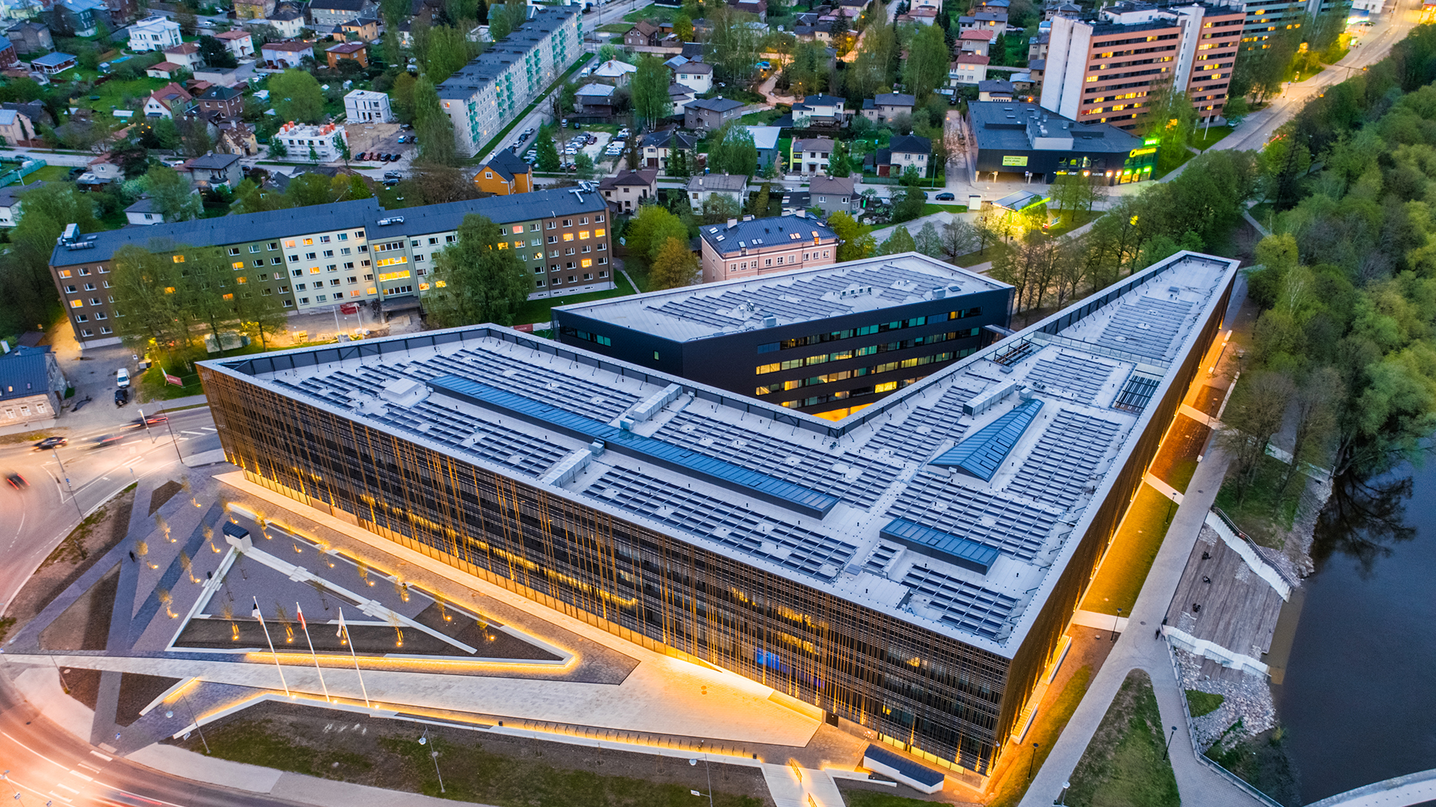
Estoniyada təhsil, iş imkanları
Adil Abdurrazaklı

Slide 2
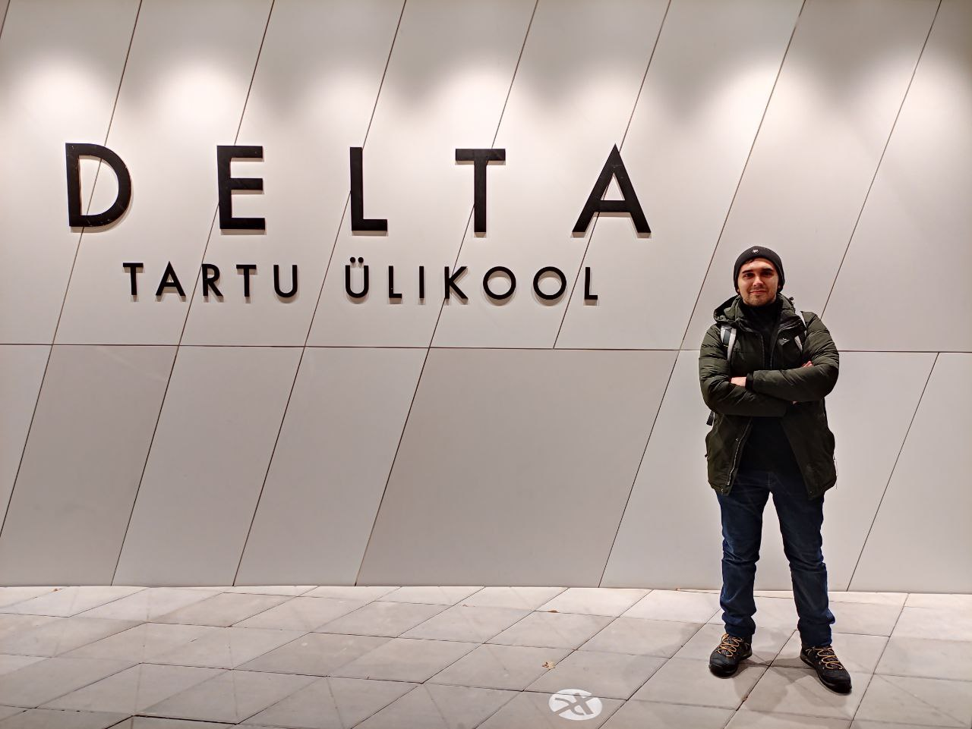
Bakalavr:
- Bakı Mühəndislik Universiteti, Komputer mühəndisliyi(ingilis)
Magistr:
Tartu Universiteti & Tallin Texnologiya Universiteti, Proqramlaşdırma mühəndisliyi
MISP Scholarship qalibi:
Tution-waiver qalibi
İş təcrübəsi:
Java developer

Slide 3
Başlıqlar
Estoniya haradır? Niyə Estoniya?
Təqaüd imkanları
Necə müraciət etmək olar?
Universitetin təklif etdiyi imkanlar
İstirahət?! O nədir?
Bir əldə iki qarpız

Slide 4
Estoniya haradır? Niyə Estoniya?
Avropanın Şimalında, Rusiya, Latviya, Finlandiya, və İsveçlə qonşu Baltikyanı Avropa ölkəsi
Tam elekron idarəetmə
Təşəbbüskarlığa dəstək
1.34 milyon əhalisi olan Avropanın 1 nömrəli StartUp ölkəsi
https://www.visitestonia.com/en/why-estonia/estonia-facts
https://www.studyinestonia.ee/study
https://www.workinestonia.com/working-in-estonia/why-come-to-estonia/

Slide 5
Təqaüd imkanları
Tuition-waiver scholarships
Dora-Plus (350 euro/ay)
Universitetlərin daxili təqaüdləri(100/150 euro/ay)
Specialisation stipend (IT Academy)(300 euro)
https://www.studyinestonia.ee/study/programmes/masters-programmes
https://studyinestonia.ee/master-degree-scholarships
https://www.cs.ut.ee/en/studying/scholarships
https://www.ut.ee/en/scholarship-information-all-levels

Slide 6
Necə müraciət etmək olar?
Bir universitetdən 2 proqram, max 5 universitet
50% motivasiya məktubu, 50% ortalama bal
CV, iş təcrübəsi, universitetdəki aktivlik, sertifikatlar önəmlidir
50-100 euro xidmət haqqı
https://www.studyinestonia.ee/frequently-asked-questions
https://estonia.dreamapply.com/en_GB/
https://www.ut.ee/en/admissions/international-masters-programmes

Slide 7
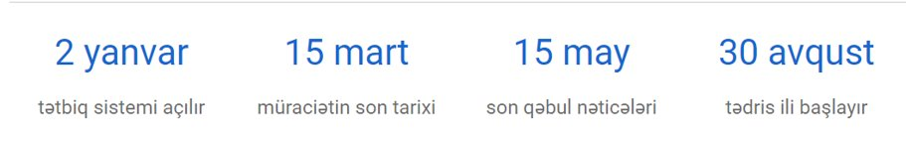
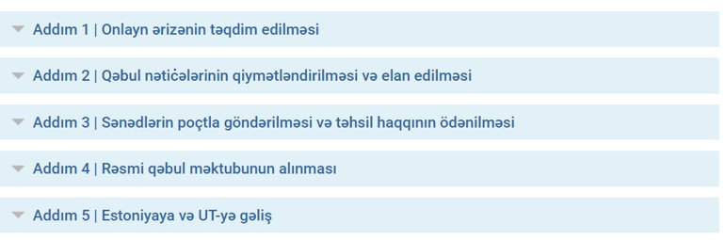
Müraciət mərhələləri

Slide 8
İxtisaslar(IT)
Software engineering (Tartu & TalTech)
Computer Science (Tartu)
Innovation and Technology Management (Tartu)
PS: Tartu University QS rankingdə top 250-ə daxildir
https://www.cs.ut.ee/en/admission/admission-software-engineering
https://www.cs.ut.ee/en/admission/computer-science-msc
https://majandus.ut.ee/en/admissions/innovation-technology-management-ma
https://estonia.dreamapply.com/en_GB/

Slide 9

Universitetin təklif etdiyi imkanlar
Keyfiyyətli təhsil
Şirkətlərdə təcrübə
Tədqiqat
Startuplara dəstək
Hackathonlar
Son texnologiyalı infrastruktur
Erasmus mübadilə imkanları
https://delta.ut.ee/en/

Slide 10
İstirahət?! O nədir?
Dərs yükü Azərbaycanla müqayisədə çoxdur
Materiallar sənayedə istifadə olunan mövzuları əhatə edir
Bol qrup işi və proyektlər
Hər həftə tapşırıqlar
Dərslər zəncirvaridir
Online qoşulma, recordingləri izləmə imkanı
Davamiyyət adətən məcburi deyil
Delta binasında: 1)Colablarda dərs çalışma imkanı, 2)fərdi çalışma sahələri 3)Kitabxana

Slide 11
İstirahət?! O nədir?
Hər yerdə tennis masaları tapmaq olar)
Hər həftə Erasmus Student Network tədbirləri
Avropada ucuz səyahət imkanları
Sauna
Muzeylərə pulsuz və ya endirimli girmək imkanı
Endirimli nəqliyyat
Qar

Slide 12
Bir əldə iki qarpız
Java(Spring boot family)
JavaScript(NodeJs)
DevOps
Python(ML/DS)
Təcrübə proqramları
Wolt/Bolt Food

Slide 13
Faydalı resurslar
https://www.facebook.com/groups/AzSCE
https://github.com/ossu/computer-science
https://www.studyinestonia.ee/
https://www.workinestonia.com/
http://ehitustrust.ee/EN/2020/01/tartu-ulikooli-it-keskus-delta-2/

